Slide 1

Programação com Javascript
Introdução à Programação

Slide 2
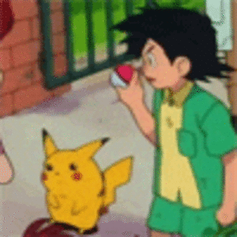
Conteúdo novo - Funções
Blocos de código reutilizáveis que executam uma tarefa específica quando chamados.
Por exemplo:
console.log(‘texto’) // Função log do console
alert(‘Texto’) // Função para mostrar um alerta
Podemos criar nossas próprias funções.

Slide 3
Criar uma função
Para criar uma função, utilizamos a palavra-chave function seguida pelo nome da função e seus parâmetros (se houver).
function nome(parâmetro){
// código da função
}

Slide 4
Usar uma função
Para executar uma função nós utilizamos o nome dela seguido de () ou (parâmetros).
mensagem();
//declaração da função
function mensagem() {
alert("Mensagem exibida com função.");
}

Slide 5

Exemplo - função somar
As funções também podem retornar um valor. Para retornar um valor, utiliza-se a palavra-chave return
function soma(numero1, numero2) {
return numero1 + numero2;
}
var total;
//colocar o resultado da função na variável
total = soma(10,20)
console.log(total);

Slide 6
Função com parâmetro - Exemplo
Para criar uma função em JavaScript, utilizamos a palavra-chave function seguida pelo nome da função e seus parâmetros (se houver).
function mensagem(msg) {
alert(msg);
}
mensagem("Mensagem exibida pelo parâmetro da função.");
mensagem("Outra mensagem diferente também exibida");

Slide 7
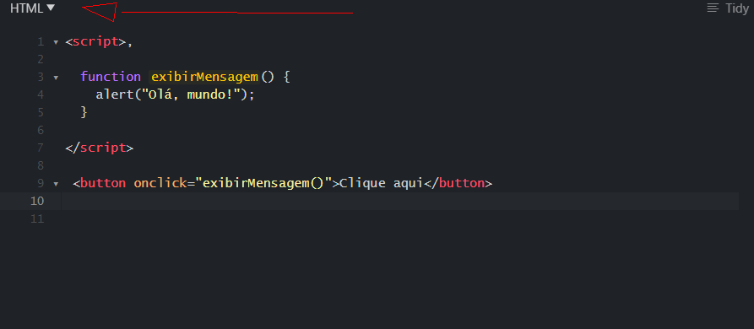
Funções
Agora que sabemos até funções podemos começar a implementá-las em nossos próprios sites!

Slide 8

Exercício
Crie uma função que retorne sempre o primeiro elemento de um array

Slide 9

Exercício
Crie uma função que receba um array como parâmetro, e retorne o mesmo array sem seu último elemento

Slide 10
Exercício
Escreva uma função que receba um número como parâmetro e retorne 1 se o número for par e 0 se o número for ímpar.

Slide 11

Exercício
Escreva uma função que um vetor de números como parâmetro e retorne a soma de todos os valores do vetor.

Slide 12

Desafio
Crie um vetor de números e utilize funções para exibir quantos números são ímpares e quantos são pares.

Slide 13

Desafio
Crie uma função que recebe como parâmetro vetor de números e
conta quantos elementos são maiores que 5

Slide 14
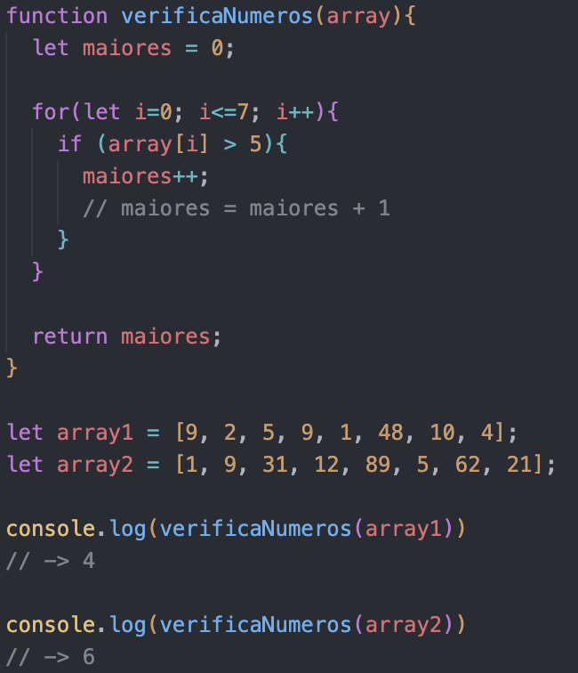
Resolução:

Slide 15

Exercício
Crie uma função que executa o cálculo IMC de uma pessoa.
Cálculo IMC = peso / altura * altura.
Crie outra função que recebe o IMC como parâmetro e retorna:
IMC menor que 18.5 -> abaixo do peso
IMC entre 18.5 e 25 -> peso ideal
IMC entre 25 e 30 -> levemente acima do peso
IMC entre 30 e 35 -> obesidade grau 1
IMC entre 35 e 40 -> obesidade grau 2
IMC acima de 40 -> obesidade grau 3

Slide 16
Quantos Pikachus apareceram? (Prêmio)
Introdução à Programação - JavaScript

Slide 17
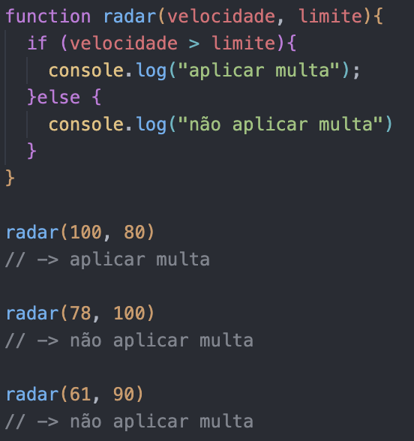
Aplicar multa

Slide 18
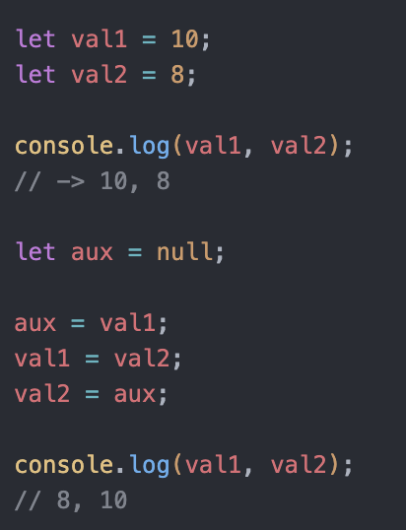
Troca valor

Slide 19
Revisando funções
Funções em JavaScript são blocos de código reutilizáveis que executam uma tarefa específica quando chamados.
Por exemplo:
console.log(‘texto’) // Função log do console
alert(‘Texto’) // Função para mostrar um alerta
.push(elemento) //Adicionar um elemento em um array

Slide 20
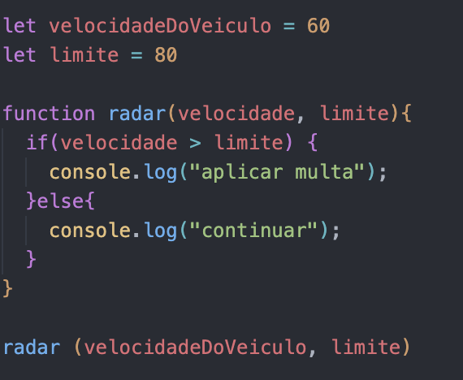
Revisando funções
Avisando se o condutor deve ser multado ou não.

Slide 21
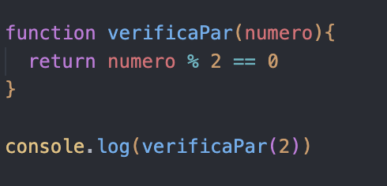
Revisando funções
Verificar se um número é par.

Slide 22
Exercício
Criar uma função para calcular a média aritmética contendo no mínimo duas notas. ( nota1 + nota2) / 2.
Usando a primeira função, crie uma nova função onde deve ser retornando uma mensagem se o aluno está aprovado, ou se pode fazer recuperação ou se está reprovado. Lembrando que ele só poderá fazer recuperação se a nota for maior ou igual a 4.

Slide 23
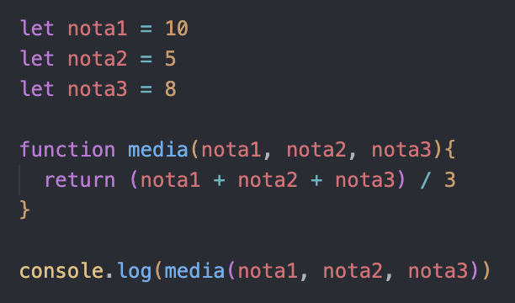
Resultado
Média aritmética

Slide 24
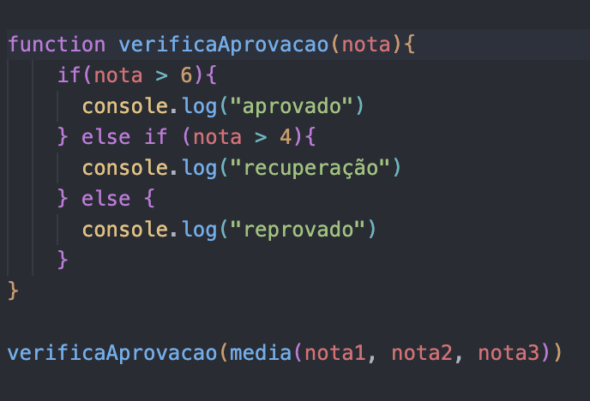
Revisando funções
Aluno aprovado ou reprovado

Slide 25
Revisando funções
Será que é possível deixar o cálculo da média aritmética dinâmico?

Slide 26
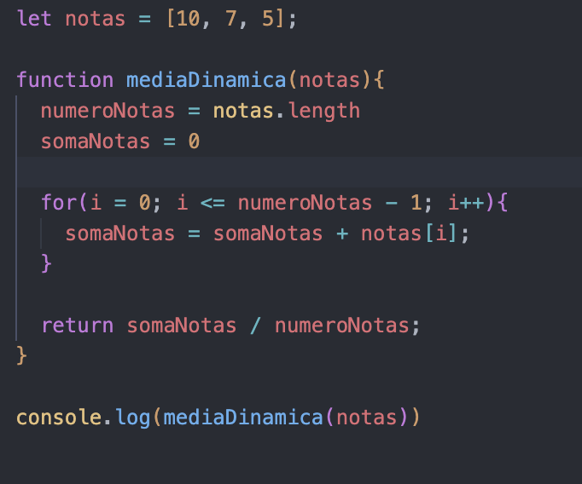
Revisando funções

Slide 27
Revisando funções
Criar função para verificar se um número é ímpar.

Slide 28
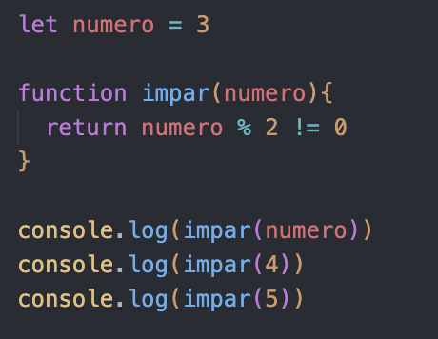
Revisando funções
Verificar se número é ímpar:

Slide 29
Revisando funções
Desafio: crie um array de números e utilize a função criada anteriormente para exibir quantos números são ímpares e quantos são pares utilizando uma nova função'.

Slide 30
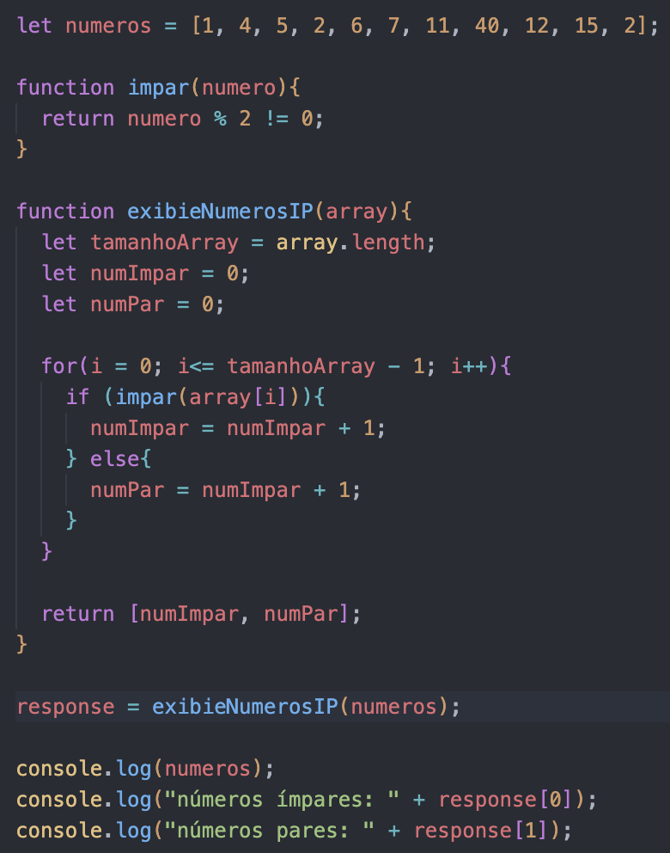
Revisando funções

Slide 31
https://github.com/MarcanteVitor/CURSO-JS-UTFPR-PB

Slide 32
Manipulando elementos com JavaScript
Com a manipulação de elementos podemos:
Validar formulários;
Capturar e responder eventos (Ex: cliques em botões);
Ocultar elementos;
Integrar com APIs.

Slide 33
Manipulando elementos com JavaScript
addEventListener;
querySelector;
getElementById.

Slide 34
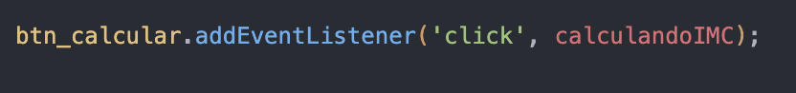
Manipulando elementos com JavaScript
Responder o evento:
O addEventListener é usado para "ouvir" um evento e executar uma função.
Nesse exemplo ele está "ouvindo" o evento 'click' e vai disparar o cálculo do IMC.

Slide 35
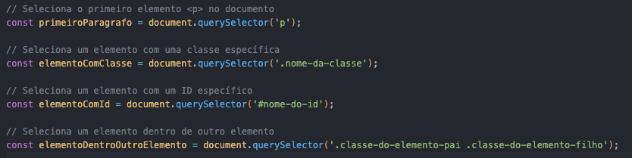
Manipulando elementos com JavaScript
querySelector

Slide 36
Manipulando elementos com JavaScript
Identificar e armazenar o elemento:
O `getElementById`permite obter a referência de um elemento por meio do seu id.

Slide 37
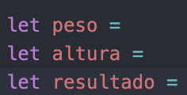
Manipulando elementos com JavaScript
Identifique os elementos necessários para calcularmos o IMC

Slide 38
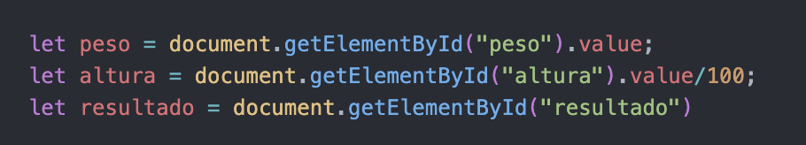
Manipulando elementos com JavaScript
Identificando e armazenando os elementos necessários para calcular o IMC

Slide 39
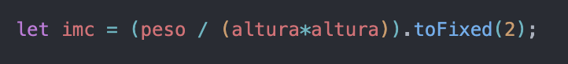
Manipulando elementos com JavaScript
Desenvolva uma função que calcule o IMC e exiba do console o resultado
Fórmula:
IMC menor que 18.5 -> abaixo do peso;
IMC entre 18.5 e 25 -> peso ideal;
IMC entre 25 e 30 -> levemente acima do peso;
IMC entre 30 e 35 -> obesidade grau 1;
IMC entre 35 e 40 -> obesidade grau 2;
IMC acima de 40 -> obesidade grau 3;

Slide 40
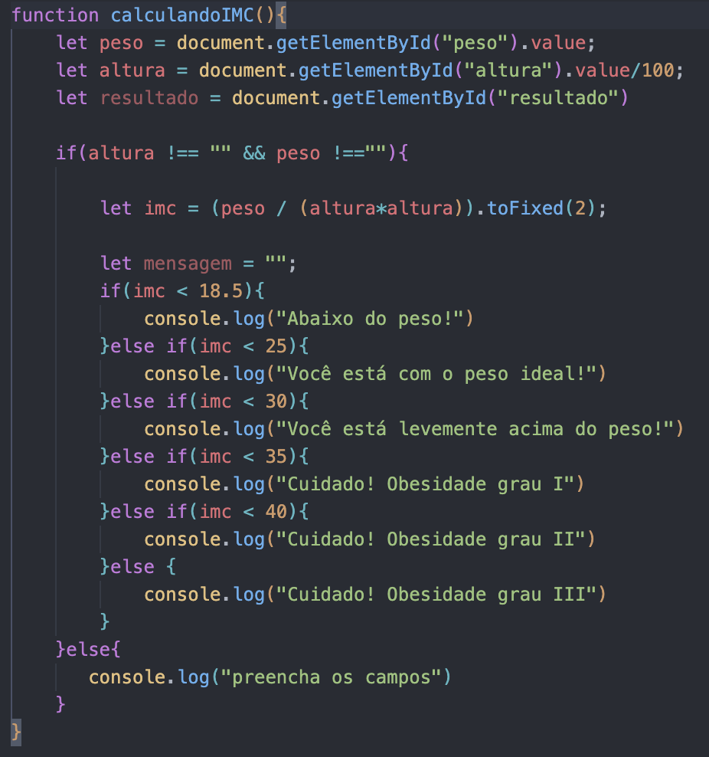
Manipulando elementos com JavaScript
Manipulando os elementos

Slide 41
Manipulando elementos com JavaScript
Exiba no elemento `resultado` um texto informando o resultado do cálculo do IMC usando o addEventListener.

Slide 42
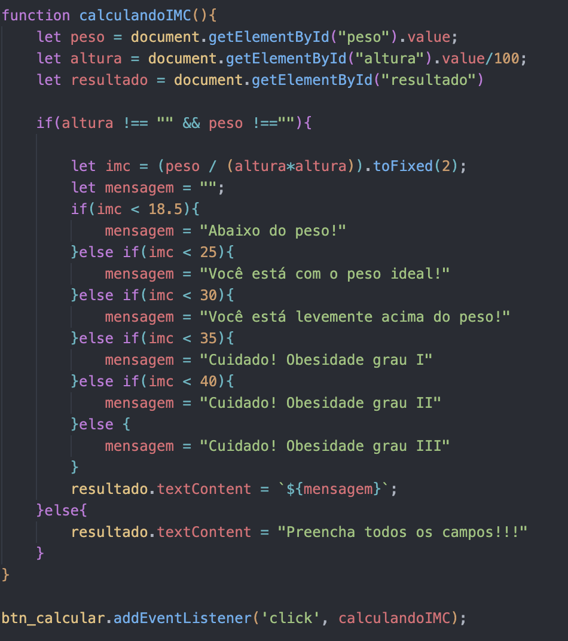
Manipulando elementos com JavaScript

Slide 43
Programação com Javascript
Introdução à Programação

Slide 44
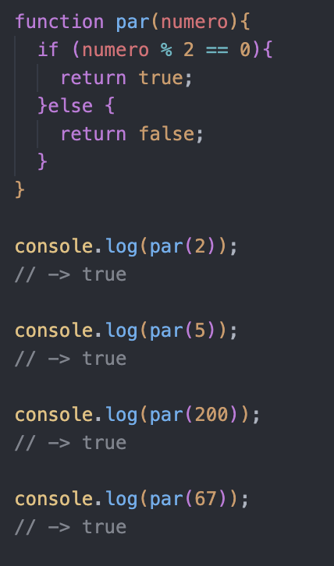
Verificar se número é par

Slide 45
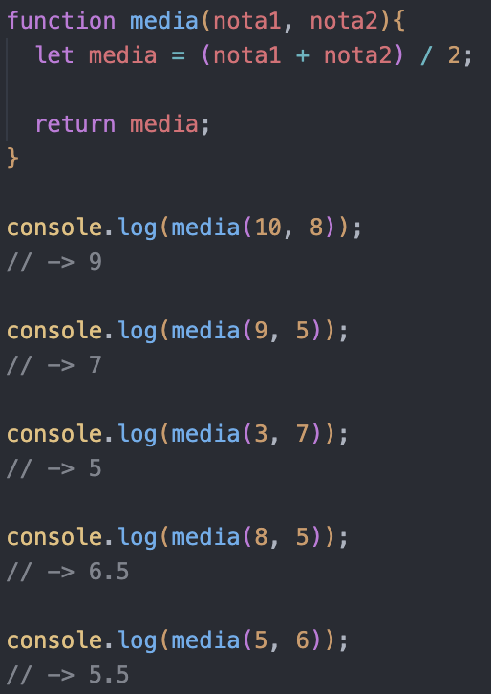
Média aritmética

Slide 46
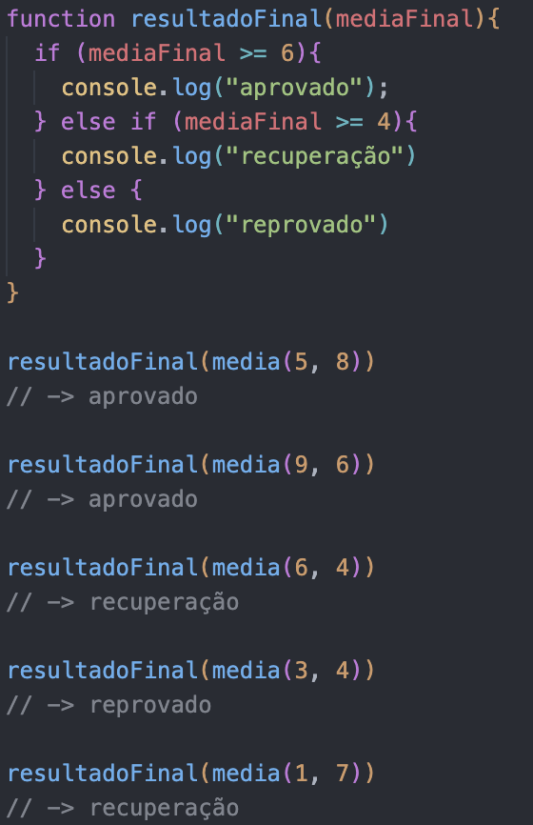
Resultado Final

Slide 47
Exercícios de casa
Crie uma função que recebe dois parâmetros e inverte os valores, na primeira e última linha da função exiba os valores dos parâmetros
Crie uma função que recebe um array com 6 números como parâmetro e retorna quantos números são pares e quantos são ímpares.
Crie uma função que recebe o peso (ex: 78) e altura em cm (175 para 1.75) como parâmetro e retorne o IMC de uma pessoa

